Slide 1

Otvoreni pristup i znanstveni časopisi
Predavanja o znanstvenom izdavaštvu povodom trogodišnjice izlaženja Journal of Sustainable Development of Energy, Water and Environment Systems
Sveučilište u Zagrebu, Fakultet strojarstva i brodogradnje, 15. siječnja 2016.
dr. sc. Bojan Macan
Voditelj Centra za znanstvene informacije
Institut Ruđer Bošković
Bijenička cesta 54, 10000 Zagreb
e-mail: Bojan.Macan@irb.hr

Slide 2

Što je otvoreni pristup (OA)?
Open Access Explained – available at:
https://www.youtube.com/watch?v=L5rVH1KGBCY (CC-BY)

Slide 3
Mogućnosti ostvarivanja otvorenog pristupa
ZELENI PUT
otvoreno dostupni digitalni repozitoriji, društvene mreže za znanstvenike, osobne mrežne stranice autora i dr.
najčešće se temelje na samoarhiviranju radova od strane samih autora
ZLATNI PUT
objavljivanje radova u otvoreno dostupnim časopisima
besplatan pristup objavljenim radovima; besplatno objavljivanje radova – tzv., platinasti ili dijamantni OA (npr., većina hrvatskih časopisa)
besplatan pristup objavljenim radovima; naplata objavljivanja radova (autorima i/ili institucijama) (npr., PLoS One, JSDEWES)
besplatan pristup samo onim radovima za koje se plate troškovi objavljivanja u OA – tzv., hibridni OA

Slide 4


Pitanje autorskih prava
‘copyright’ – restriktivan, ograničavajući – otežava ostvarenje otvorenog pristupa u njegovoj potpunosti
Creative Commons licence – mnogo fleksibilnije u dopuštenjima što se s autorskim djelom može raditi (npr. distribuirati ga, umnožavati, mijenjati i prerađivati, koristiti u komercijalne svrhe i dr.) – omogućuju otvoreni pristup znanstvenoj literaturi

Slide 5
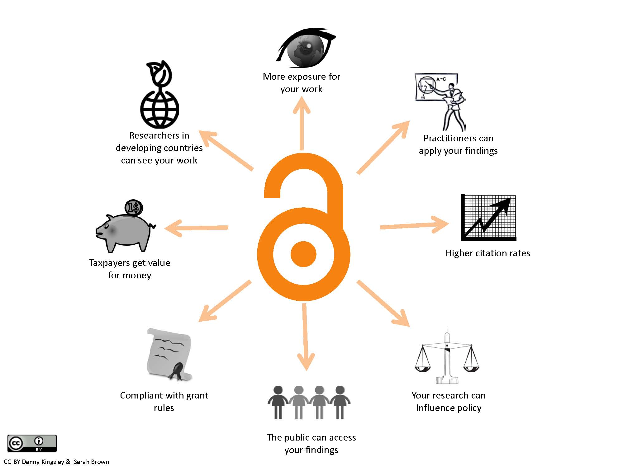
Dobrobiti otvorenog pristupa

Slide 6
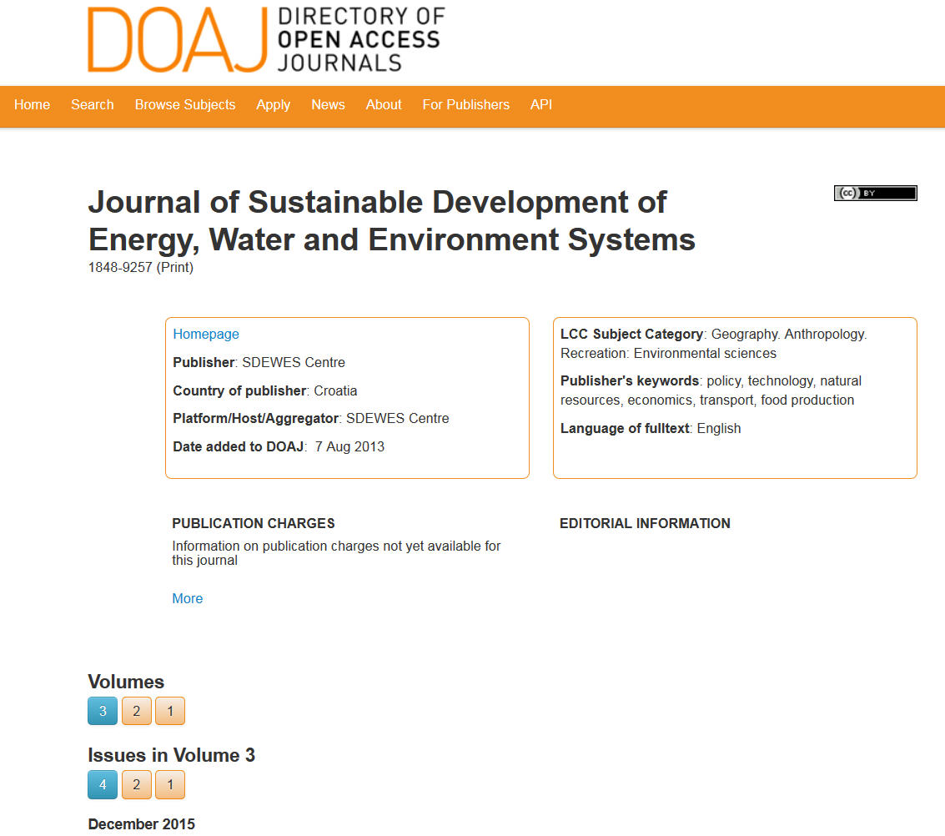
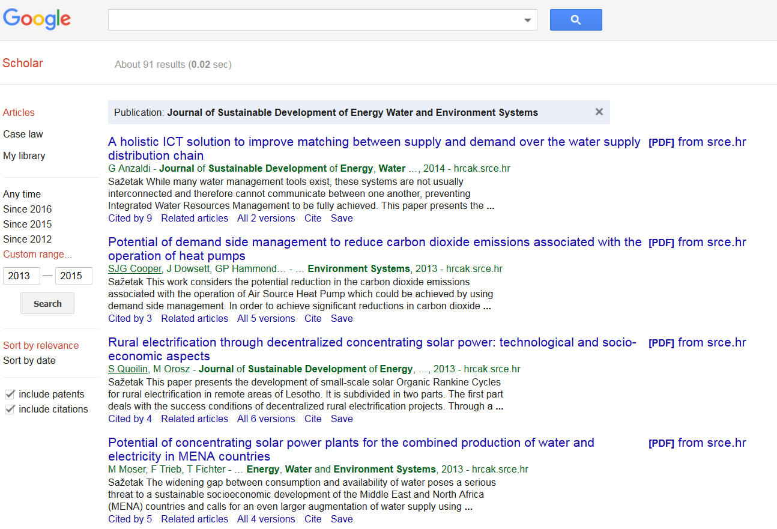
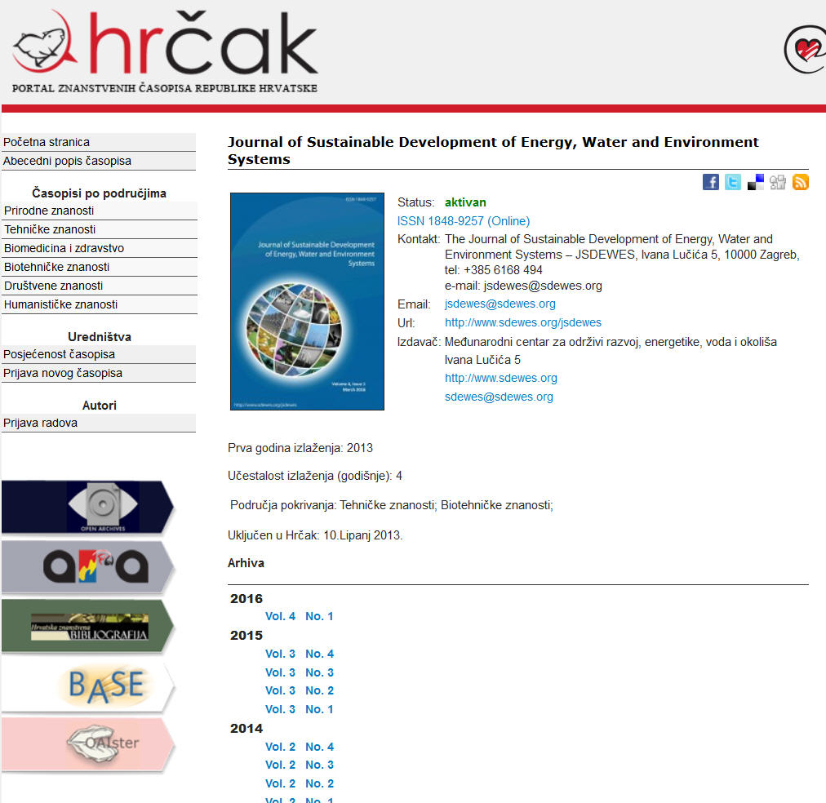
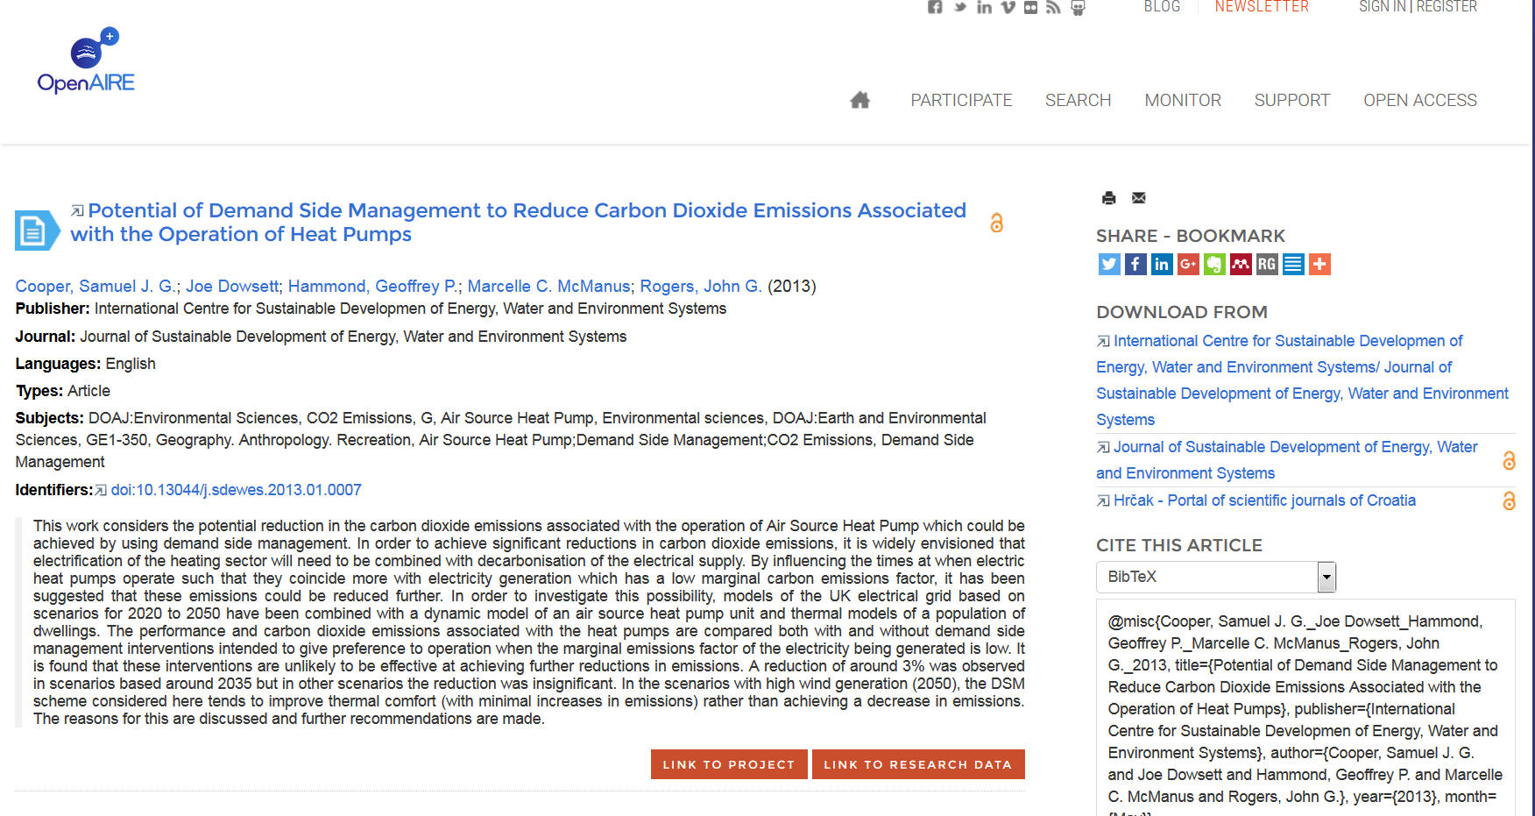

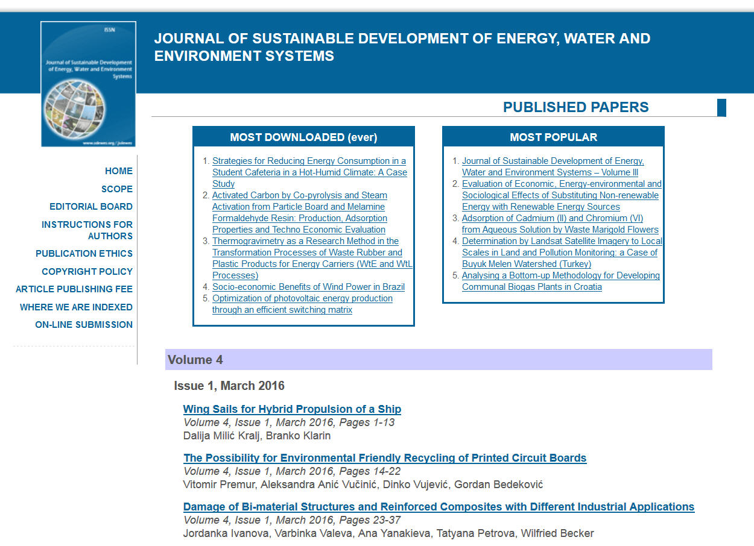


Vidljivost časopisa

Slide 7
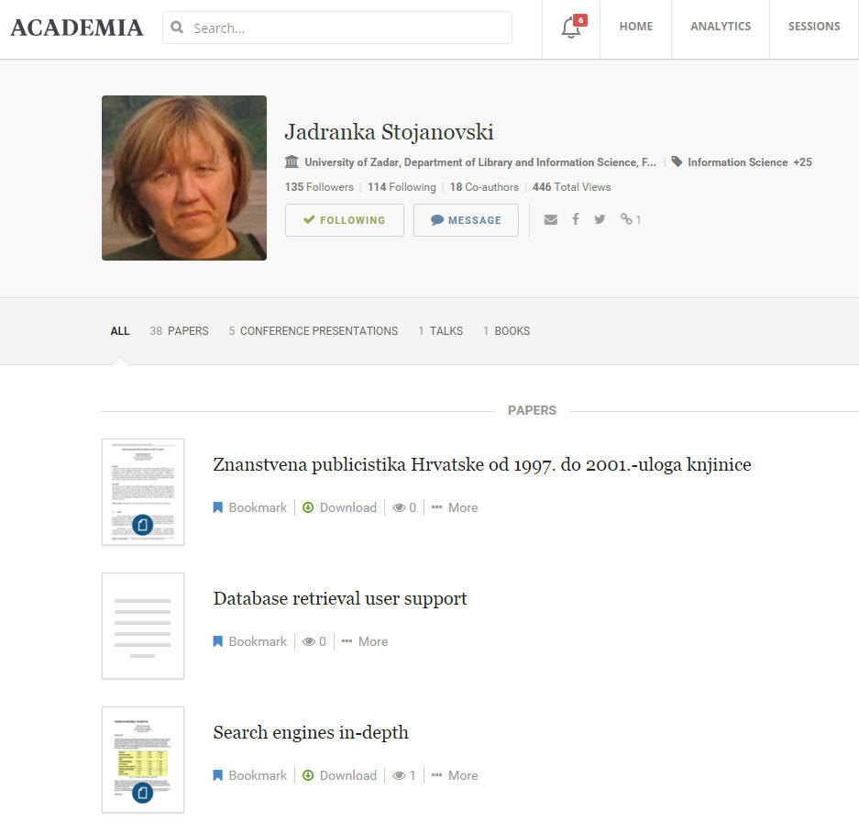
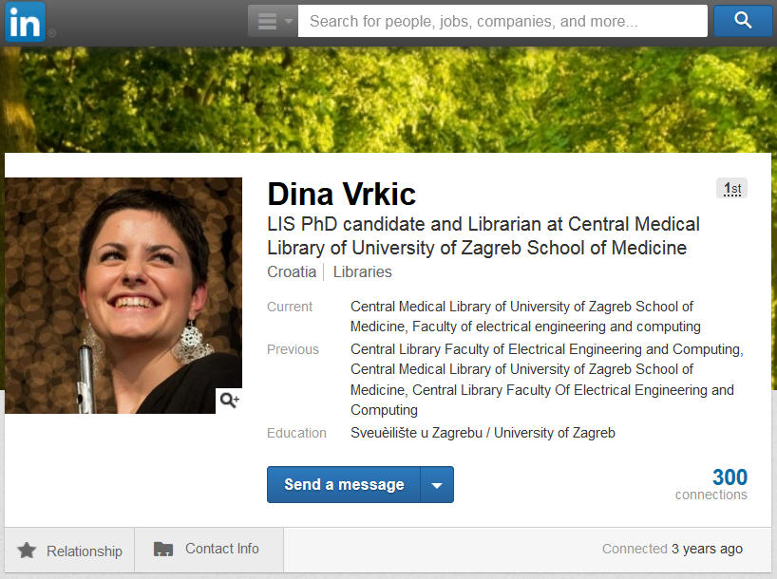
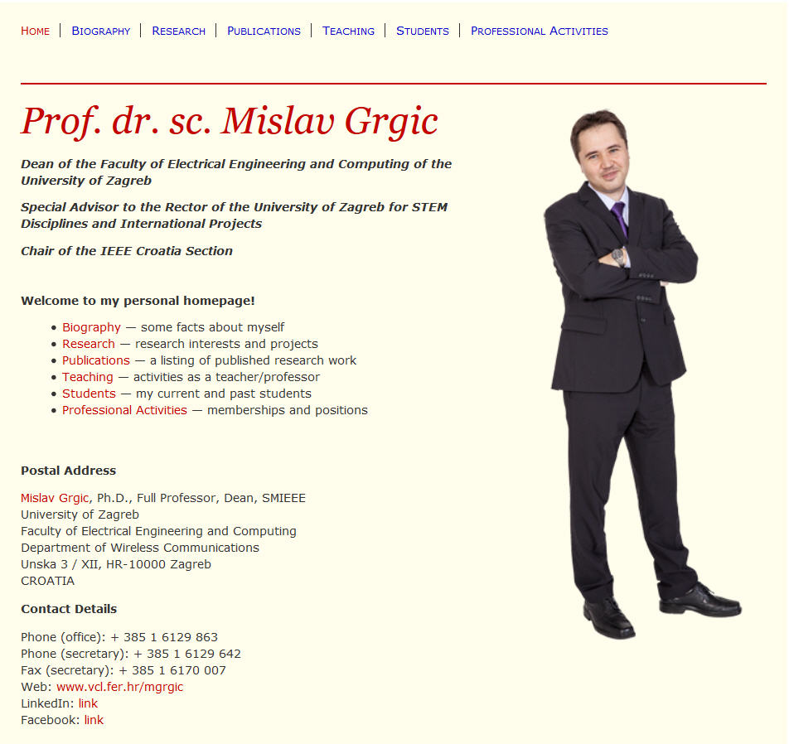
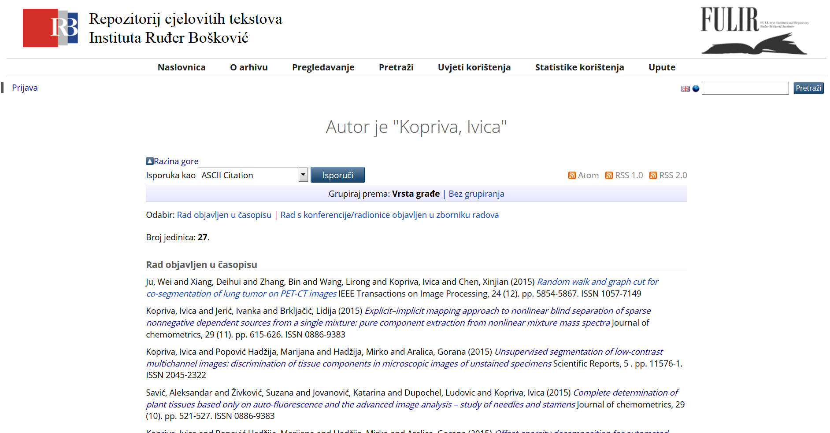
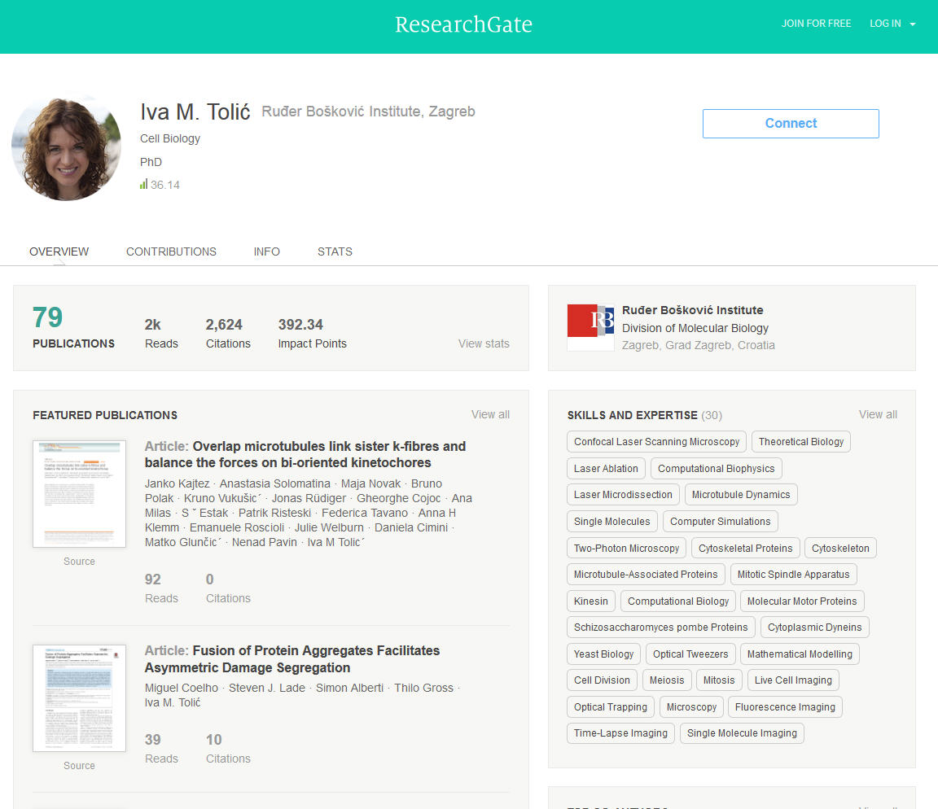
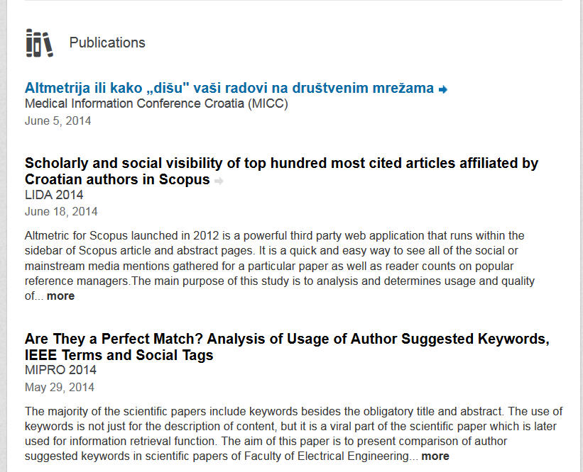
Vidljivost pojedinačnih radova

Slide 8

Istraživački podaci
potreba podizanja svijesti znanstvenika o važnosti istraživačkih podataka i njihovog dijeljenja
infrastruktura
pružanje podrške znanstvenicima
sve više časopisa objavljuje istraživačke podatke kao dodatak objavljenom članku
http://www.kpcb.com/blog/setting-the-record-straight-on-big-data

Slide 9
Otvoreni pristup i Europska unija
EU aktivno podupire otvoreni pristup znanstvenoj literaturi
Obzor 2020:
obveza pohranjivanja strojno čitljive verzije rada prihvaćenog za objavljivanje ili izdavačeve verzije rada u digitalne repozitorije znanstvene literature
osiguravanje otvorenog pristupa pohranjenoj publikaciji
samoarhiviranje određene verzije rada u repozitorije
objavljivanje u OA časopisima + samoarhiviranje u repozitorij
navođenje podataka o tome da je EU financirala istraživanje
preporuka korištenja CC-BY i CC-0 licenci
preporuka korištenja identifikatora autora (npr. ORCID)
preporuka pohranjivanja izvornih znanstvenih podataka gdje god je to moguće (Open Data Pilot)
preporuka korištenja OpenAIRE infrastrukture, odnosno kompatibilnih institucijskih repozitorija (npr. FULIR)

Slide 10

OpenAIRE portal
https://www.openaire.eu/search
infrastruktura izgrađena u sklopu OpenAIRE projekata
trenutno povezuje 697 OpenAIRE kompatibilna izvora podataka (digitalne repozitorije (publikacija i istraživačkih podataka), agregatore repozitorija, časopise i agregatore časopisa) koja pružaju otvoreni pristup različitim digitalnim objektima
sadrži i podatke o povezanosti publikacija s projektima i znanstvenim podacima

Slide 11

Pilot projekt FP7 post-grant OA
mogućnost plaćanja troškova objave radova (APC) u OA časopisima
UVJETI:
radovi nastali na temelju FP7 projekata koji su završili (do 2 godine nakon završetka)
maksimalno 3 publikacije po projektu
publikacije moraju biti recenzirane i ako je moguće dostupne pod CC-BY licencom
publikacije moraju biti pohranjene u OpenAIRE kompatibilan repozitorij
radovi u časopisima i sl. (maks. 2000 EUR) i monografije (maks. 6000 EUR)
više informacija na: https://postgrantoapilot.openaire.eu

Slide 12
Zaključno
mnogobrojne su dobrobiti otvorenog pristupa
časopisi otvaranjem pristupa objavljenim radovima povećavaju svoju vidljivost i mogućnosti potencijalnog utjecaja na znanstvenu zajednicu, gospodarstvo i dr.
poželjno korištenje CC licenci
poželjno korištenje postojanih identifikatora (npr., DOI)
altmetrijski pokazatelji o objavljenim radovima
potencijalno poboljšavanje bibliometrijskih pokazatelja OA radova i časopisa
otvaranje pristupa istraživačkim podacima!

Slide 13
Hvala na pozornosti!
Kontakt:
dr. sc. Bojan Macan
Institut Ruđer Bošković
Centar za znanstvene informacije
Knjižnica
Bijenička cesta 54, 10000 Zagreb
e-mail: Bojan.Macan@irb.hr
tel.: 01/4561-043

